Slide 1
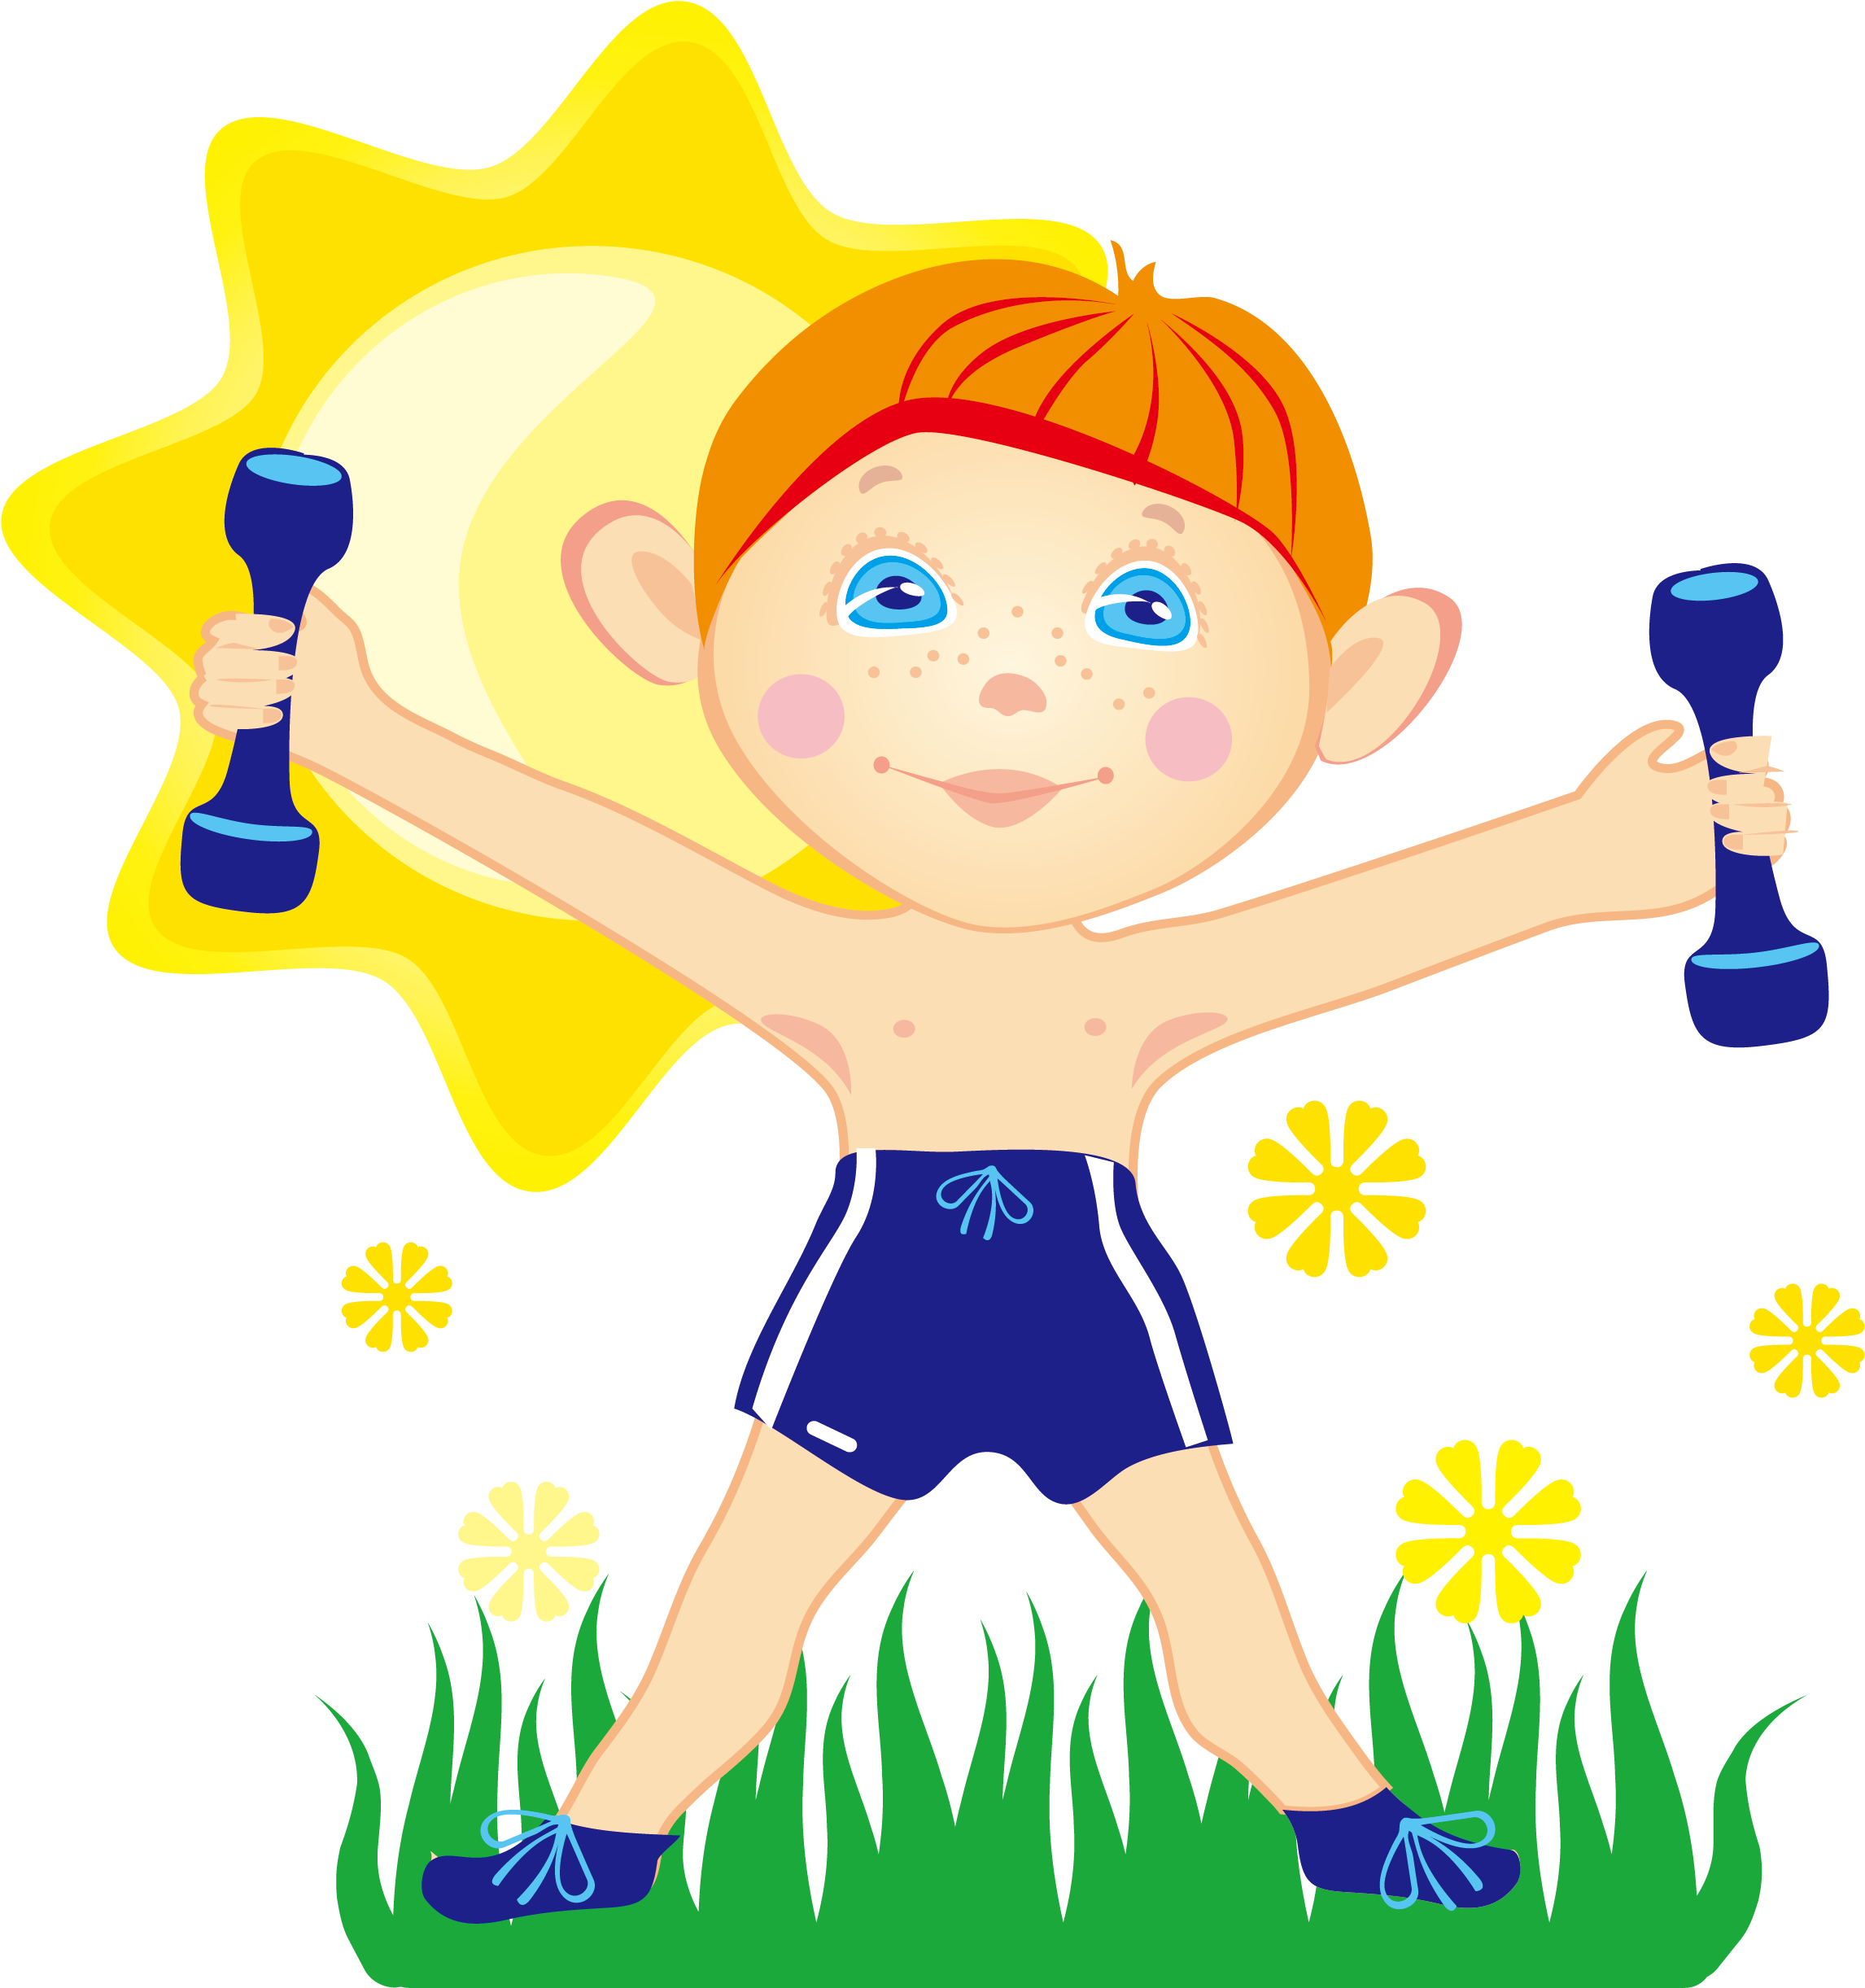
Что такое здоровье?
Духовное здоровье – это здоровье нашего разума, а физическое – здоровье нашего тела. Здоровье человека – бесценный дар природы.
Разрушить здоровье можно, а купить нельзя. Чтобы быть здоровым, необходимо вести здоровый образ жизни.

Slide 2
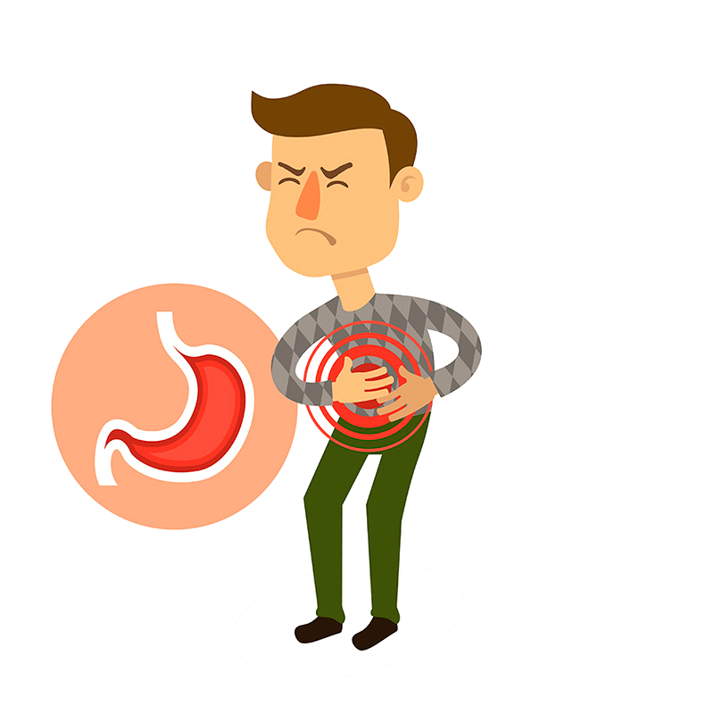
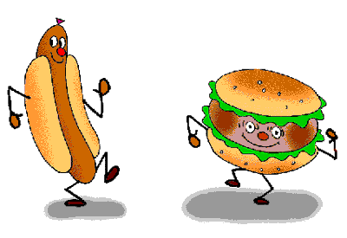
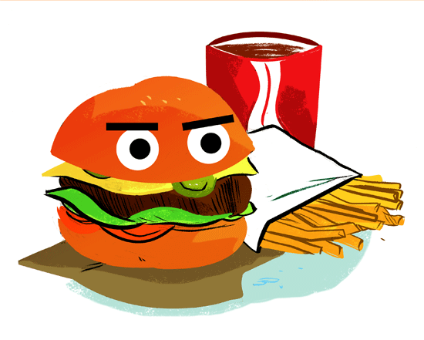
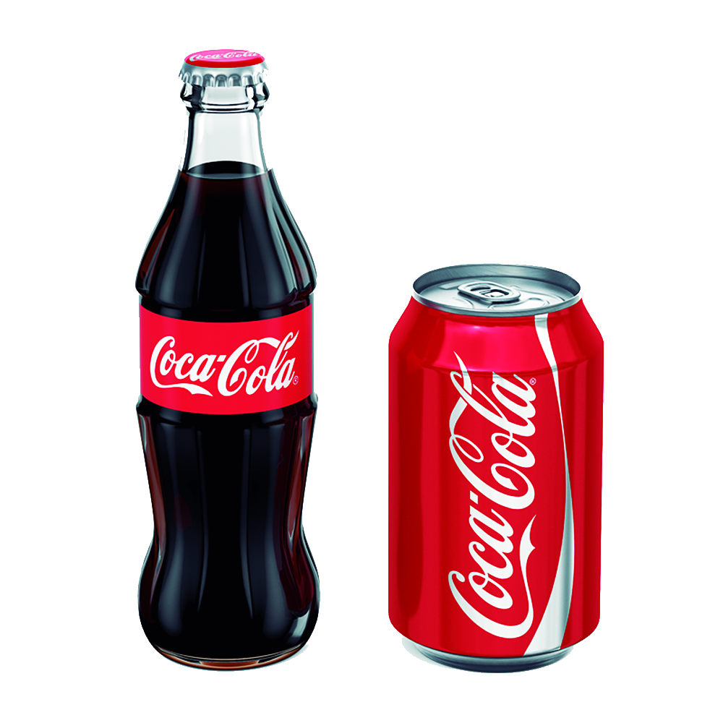
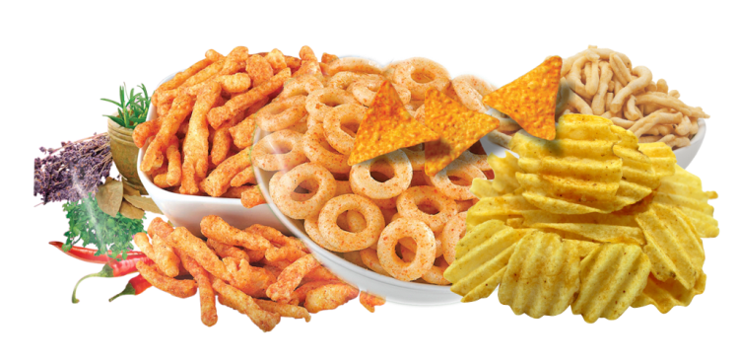
Итак, назовите мне вредные продукты, которые нежелательно употреблять людям, особенно маленьким детям.
Ребята, вы уже знаете, что если человек ест вредную пищу, у него начинаются развиваться различные болезни желудка и кишечника. Иногда даже нужна помощь врача.
Кока-кола из-за содержания фосфорных кислот разрушает зубы и вымывает из костей соли кальция, разрушает нашу нервную систему, приводит к различным заболеваниям. Такой ужасный напиток лучше не употреблять вообще, даже по праздникам.
Для того, чтобы чипсы были вкусными и хрустящими, долго хранились, в них добавлено огромное количество химикатов. А они разрушают наши органы.

Slide 3
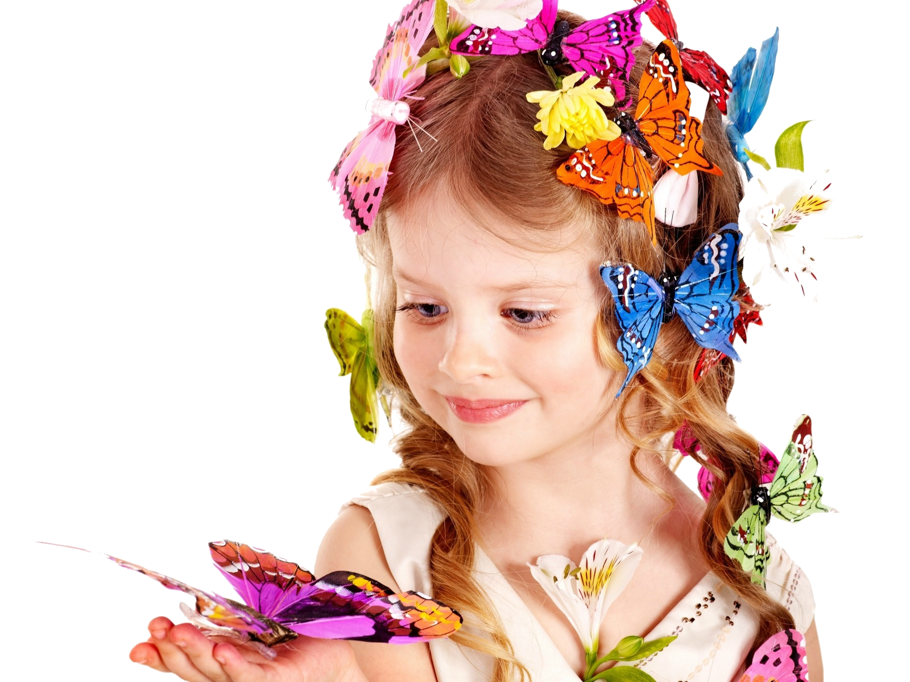
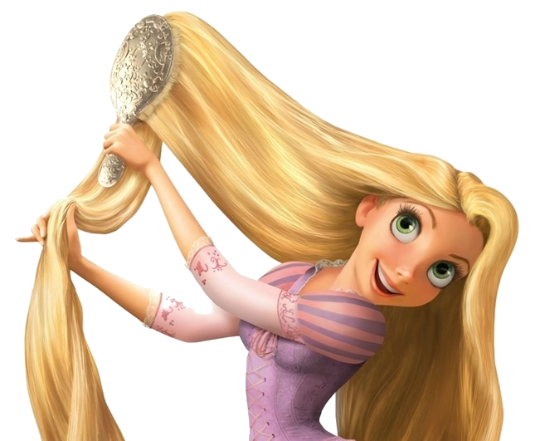
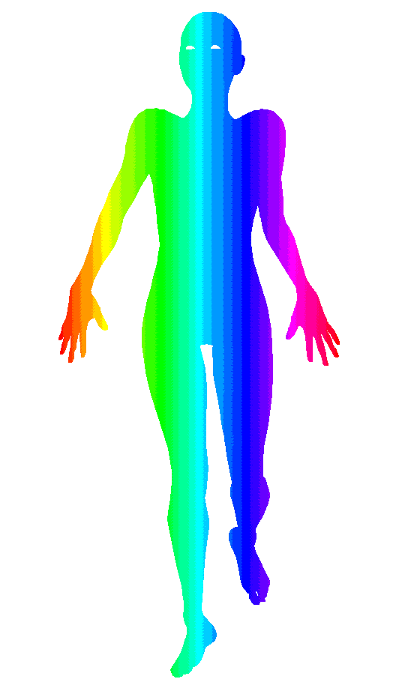
Пища помогает вам, ребята, расти. Еда даёт вам необходимую энергию.
Питание влияет на внешность человека. Здоровый блеск волос первый признак правильного питания. Также как и волосы, ногти и кожа требуют употребление витаминов и белков, их состояние зависит от правильности питания человека.

Slide 4
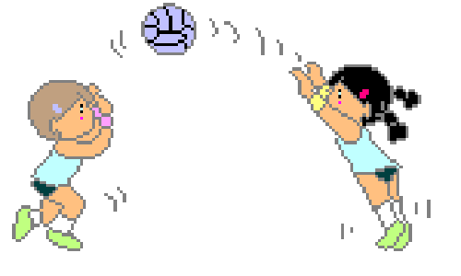
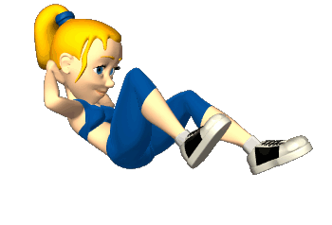
А теперь давайте немного отдохнем.
Стали мы учениками.
Соблюдаем режим сами.
Утром мы, когда проснулись,
Улыбнулись, потянулись.
Для здоровья, настроенья
Делаем мы упражненья:
Руки вверх и руки вниз.
На носочки поднялись.
То приселит, то нагнулись.
А потом мы умывались,
Аккуратно одевались,
Завтракали и, не торопясь,
В школу шли,
К знаниям стремясь.

Slide 5
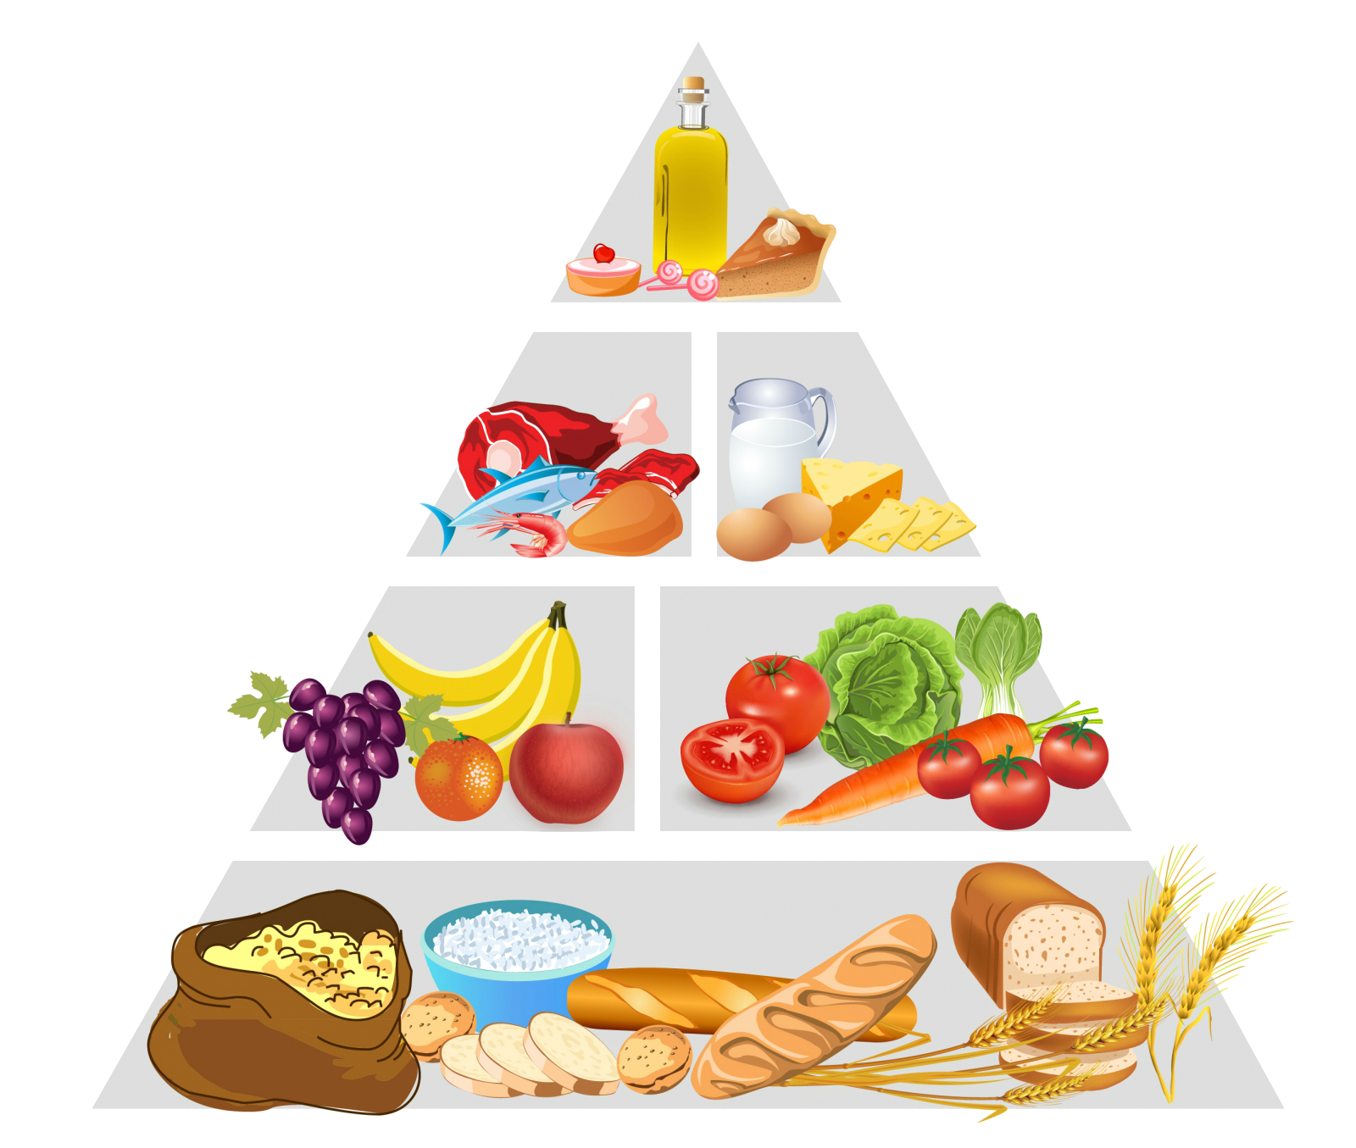
Давайте посмотрим, что же нам надо употреблять в пищу и в каком количестве. Посмотрите и назовите продукты, составляющие основание пирамиды, которые должны употребляться в пищу как можно чаще, в то время, как находящиеся на вершине пирамиды – тоже назовите - продукты следует избегать или употреблять в ограниченных количествах.
Посмотрите ребята на эту картинку, она называется пирамидой питания.

Slide 6
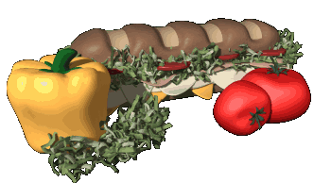
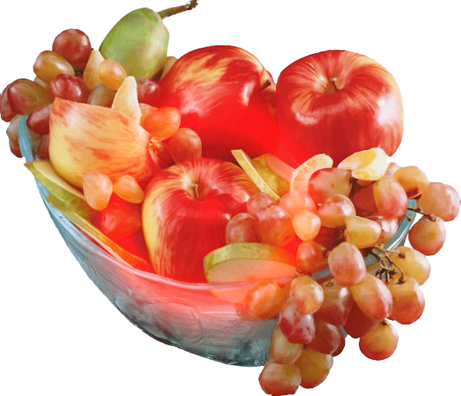
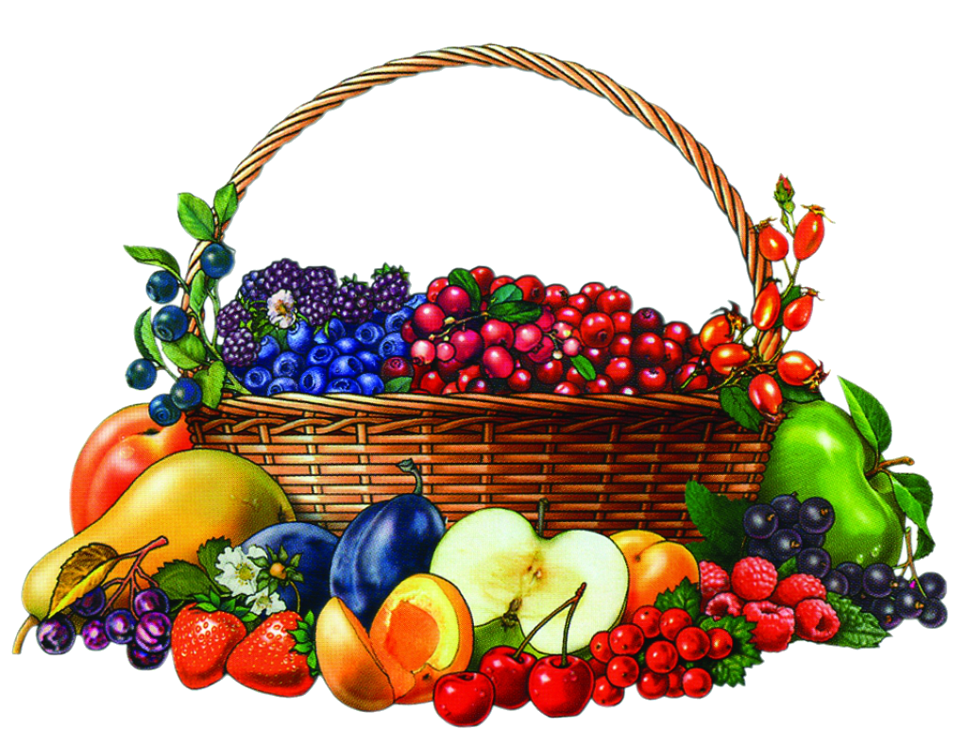
Овощи, ягоды и фрукты – витаминные продукты.

Slide 7
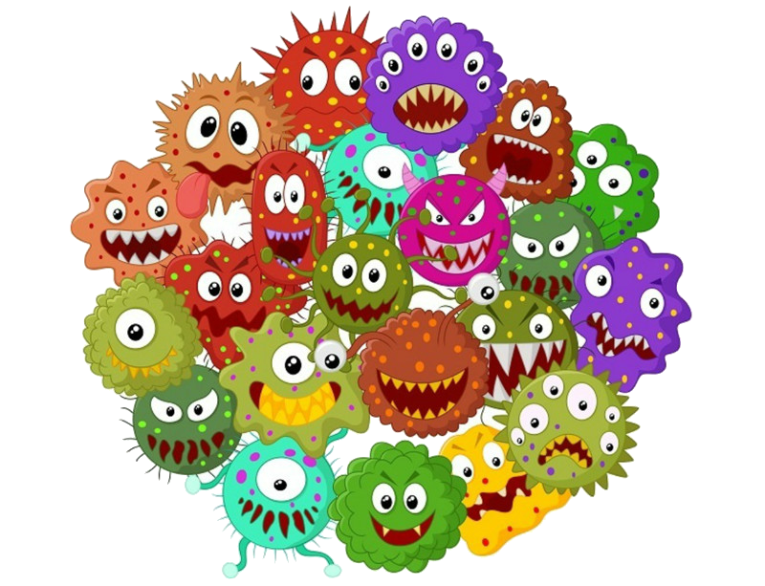
Но не всегда питаясь правильно, человек может оставаться здоровым. А причиной тому, посмотрите на экран- микробы.
Микробы попадают в наш организм вместе с грязными овощами и фруктами,
плохо сваренном мясе или рыбе,
некачественными и просроченными продуктами.
Микробы находятся на грязных руках, носовом платке,
в который человек уже сморкался.
Итак, ребята, давайте рассуждать, как нам можно избавиться от этих вредных микробов?

Slide 8
Давайте дадим глазкам отдохнуть
Овощи Ослик ходит выбирает, Что сначала съесть не знает. (Обвести глазами круг) Наверху созрела слива, (Смотрим вверх) А внизу растет крапива, (Смотрим вниз) Слева – свекла, справа – брюква, (Смотрим на лево) Слева – тыква, справа – клюква, (Смотрим на право) Снизу – свежая трава, (Смотрим вниз) Сверху – сочная ботва. (Смотрим вверх) Выбрать ничего не смог И без сил на землю слег. (Зажмурить глаза, потом поморгать)

Slide 9
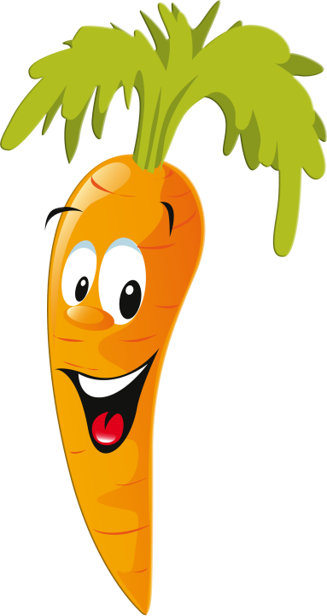
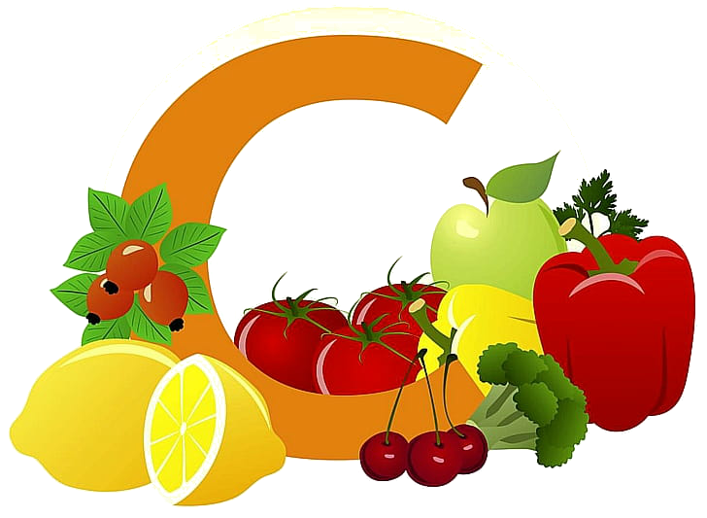
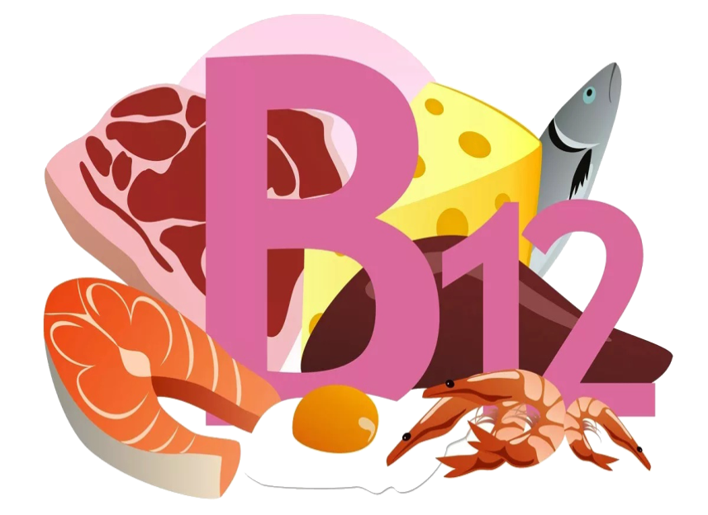
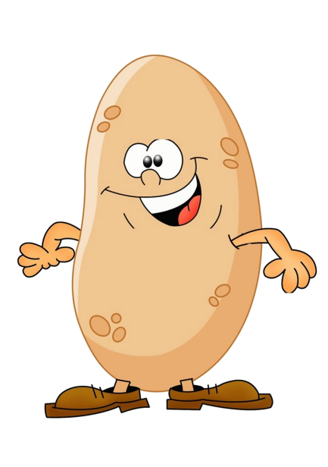
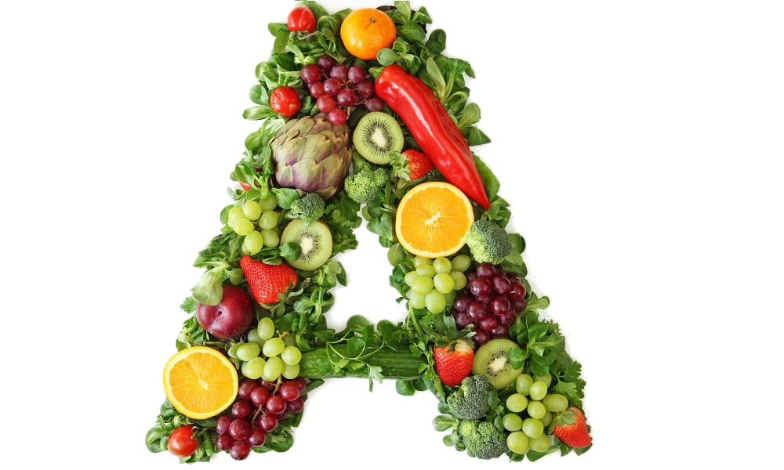
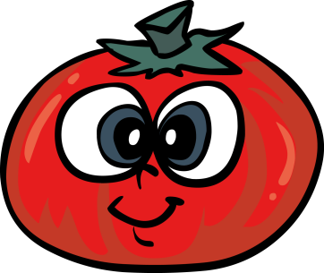
Так же нужно кушать продукты, богатые чем? Правильно, витаминами. Они помогают укреплять наш иммунитет и защищать его от различных болезней. Назовите продукты, в которых содержатся витамины.
А вы знали, что есть витамин, который вырабатывается нашей кожей, когда мы гуляем под ним? Это витамин D.

Slide 10
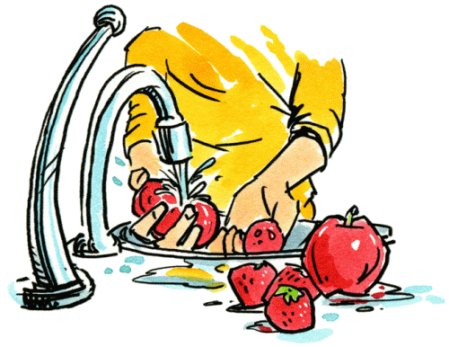
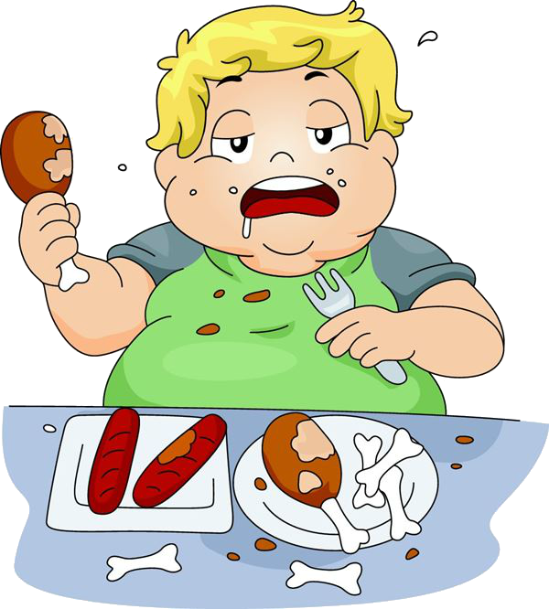
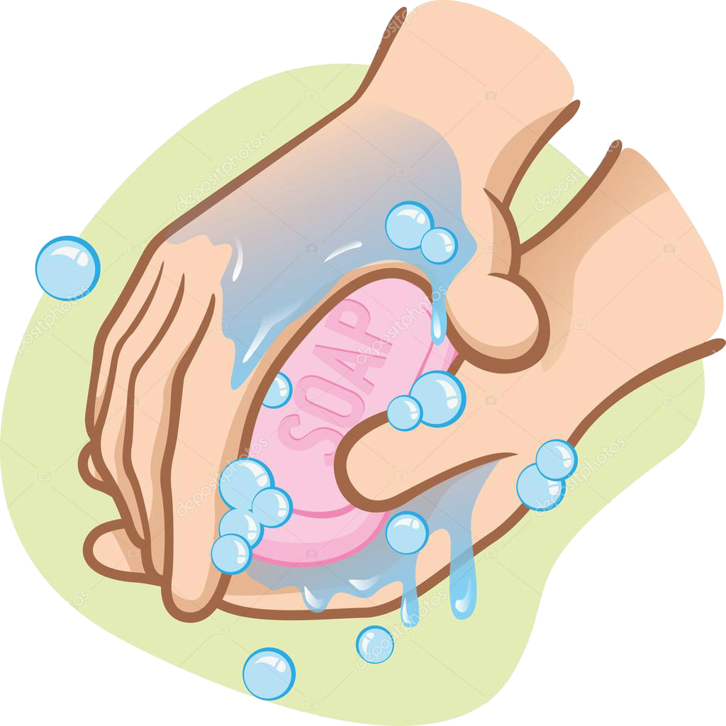
«Золотые» правила питания:
Фрукты овощи надо хорошо мыть.
Не торопись! Ешь маленькими кусочками, тщательно пережёвывай пищу с закрытым ртом.
Соблюдай режим питания.
Не переедай! Ешь в меру!
Перед едой мойте руки с мылом.
Во время еды не разговаривай и не читай!

